Slide 1
Introduction à BPMN
Business Process Modeling Notations
Claude Godart
Professeur a l’Université de Lorraine

Slide 2
Sources
BPMN reference :
http://www.omg.org/spec/BPMN/2.0 (beaucoup d’exemples viennent de là)
Book:
BPMN. Modeling and Reference Guide. A White. Future Strategies Inc. (et de là aussi)
Posters
http://www.itposter.net/itPosters/bpmn/bpmn.htm
Editeurs :
http://www.bizagi.com/
http://academic.signavio.com/
Présentation :
Modeling Business Processes with BPMN 2.0. Gregor Polancic http://fr.slideshare.net/grepol/modelling-with-bpmn-2-0

Slide 3
Plan
Survol
Diagrammes d’orchestration BPMN 1.1
Diagrammes d’orchestration 2.0
Diagrammes de chorégraphie
Diagrammes de communication

Slide 4
Survol
Orchestration (Exemple : gestion d’incidents)
Orchestration + données
Orchestration + ressources
Processus collaboratif
Collaboration
Chorégraphie

Slide 5
Une orchestration (Gestion D’incidents)

Slide 6
Processus et données

Slide 7
Processus et données (Exemple)
La modélisation des processus est orientée « flot de contrôle »,
les « flots de données » ne sont représentés que dans un second temps, et seulement en fonction des besoins.

Slide 8
Processus et ressources
Processus simple
Processus collaboratif

Slide 9
Couloirs
Les couloirs affectent les activités aux rôles ou aux unités organisationnelles au sein d’un processus.

Slide 10
Un processus collaboratif
Deux processus internes à une entreprise interagissent par échanges de messages pour former un processus collaboratif.

Slide 11
Message vs. Documents
Des messages entre pools,
des flots documents entre activités
d’un couloir

Slide 12
Flot de séquence vs. Message
Des messages entre pools, des flots de séquence entre activités d’un même pool

Slide 13
Une collaboration de deux processus
Le flot de message entre les deux processus décrit leur collaboration.

Slide 14
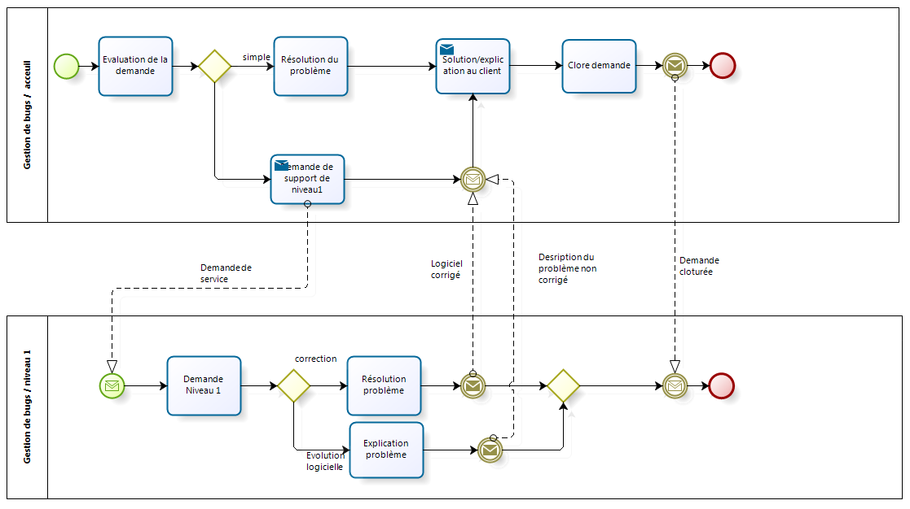
Une Chorégraphie de processus
Une chorégraphie est un modèle de processus où chaque activité représente une interaction entre deux parties (deux processus locaux)

Slide 15
BPMN 1.1. Orchestration

Slide 16
Les orchestrations BPMN 1.1. en détail
Nature des activités
Humaine, manuelle, automatique, d’envoi/réception de courrier,
Types d’activités
sous-processus replié, sous-processus détaillé , multi-instances, boucle, ad-hoc
Branchements
séquence, OU exclusif, OU inclusif, branchements parallèle, sur événements …
Evénements
simple, message, temporel ...

Slide 17
Nature des activités

Slide 18
Types d’activités

Slide 19
sous-processus repliée

Slide 20
Un événement de départ de type courrier et un événement intermédiaire de type temps, une boucle …
En cours d’exécution, lorsque l’événement
(au bout de 7 jours) se produit
Le processus démarre sur la réception d’un message

Slide 21
Avec un sous-processus
ou

Slide 22
Une boucle …

Slide 23
Une porte « ou exclusif » à base d’événements
Ou exclusif sur événement : l’itinéraire choisi est celui
du premier événement qui se produit

Slide 24
Ou inclusif …
En fonction du choix, un seul,
deux ou les trois itinéraires s’exécutent

Slide 25
Une autre façon …

Slide 26
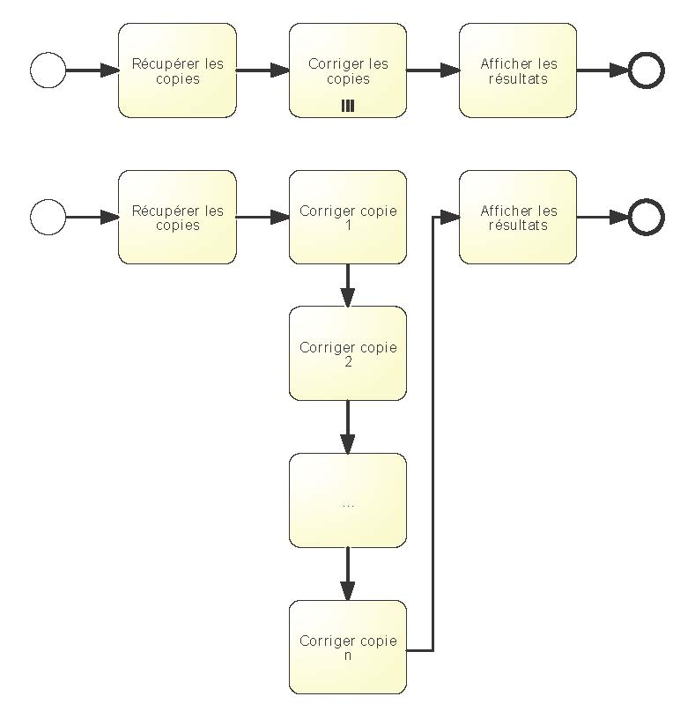
Activité multi-instances

Slide 27
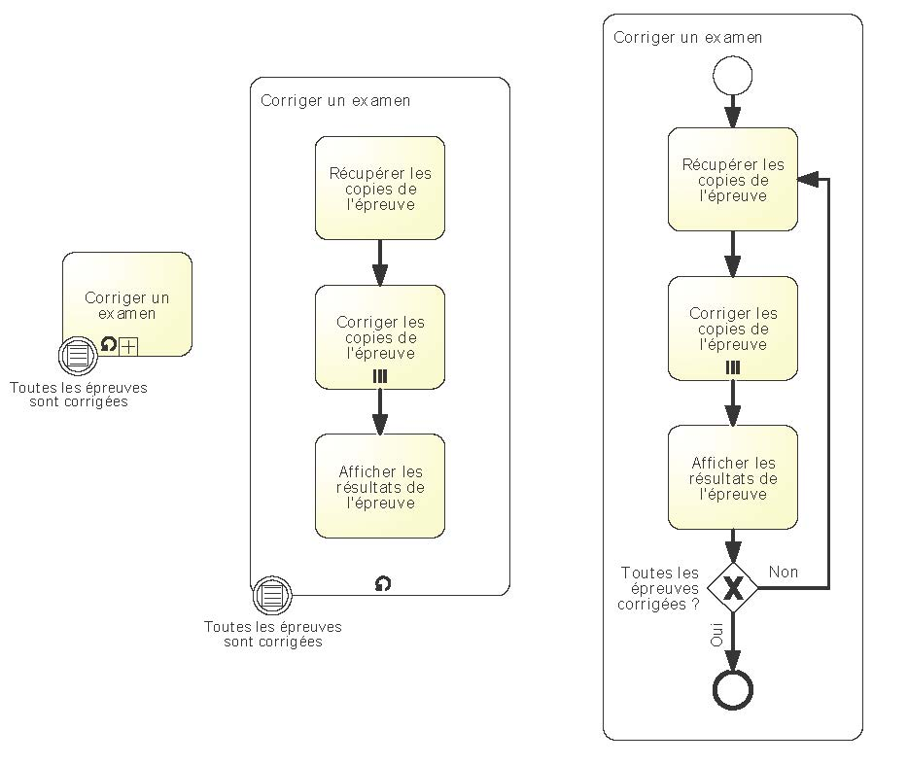
Boucle

Slide 28
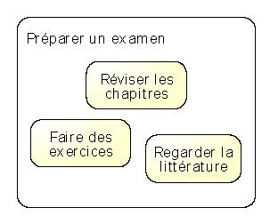
Activité ad-hoc
~
Il n’y a pas d’ordre prédéfini entre les activités.

Slide 29
Branchements

Slide 31
Patrons

Slide 32
Evénements

Slide 35
Evénement « temps »

Slide 36
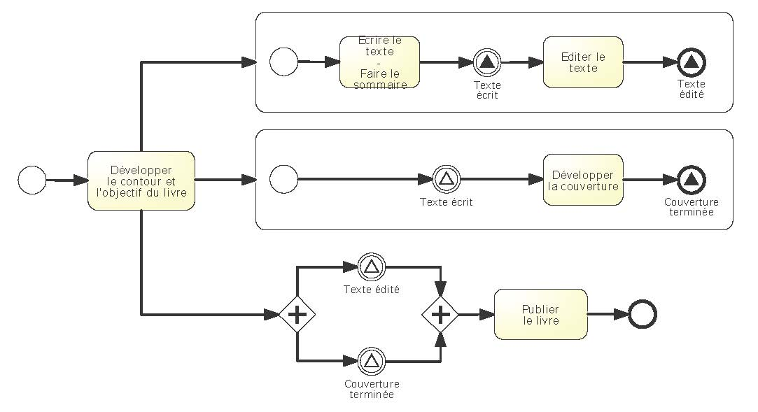
Evenement « signal »
Envoi
Réception

Slide 37
Exemple « signal »
Envoi
Réception

Slide 38
Piste (pool) /Couloir (swimlane)

Slide 40
Couloir vs. processus

Slide 41
Exercice 1 – processus « Gestion d’incidents » local
Modéliser le cas « Gestion d’incidents » : étendre l’exemple du transparent Couloirs avec l’énoncé ci-dessous.
Un client demande de l’aide à un technicien au comptoir à propos d’un problème avec un produit qu’il a acheté.
Le technicien essaie d’abord d’y répondre par lui-même.
Dans le cas contraire, le technicien demande l’aide au support de niveau 1.
Soit ce niveau sait répondre, soit il demande l’aide du niveau 2.
Soit le niveau 2 sait répondre, soit il externalise la demande vers le fournisseur du produit.
Soit celui-ci résout le problème, soit il le recense à corriger.
Dans tous les cas, l’explication finale est donnée au client par le technicien au comptoir.

Slide 42
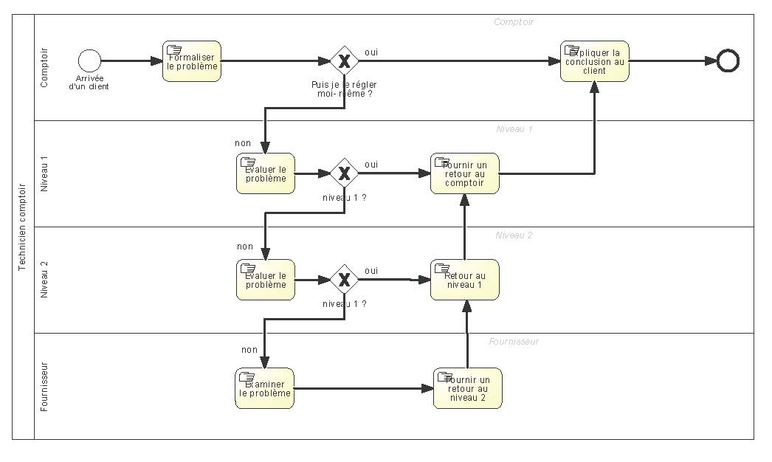
Exercice 1 – processus « Gestion d’incidents » local

Slide 43
Exercice 2 : processus coopératif
Modéliser le cas « Gestion d’incidents » pour que chaque niveau exécute son propre processus

Slide 44
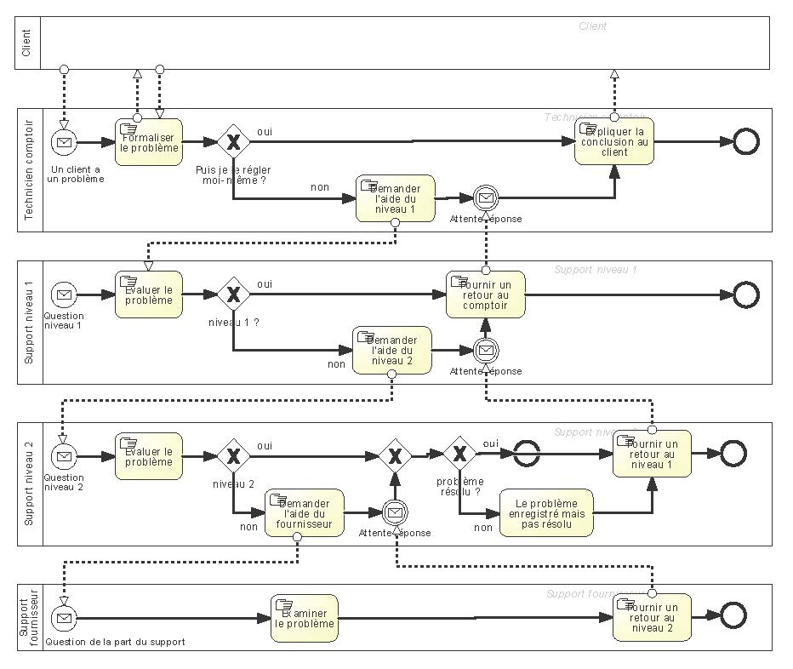

Slide 45
Exercice 3 : processus « multi-thread »
Exercice : modéliser le cas « Gestion d’incidents » avec des signaux.

Slide 46
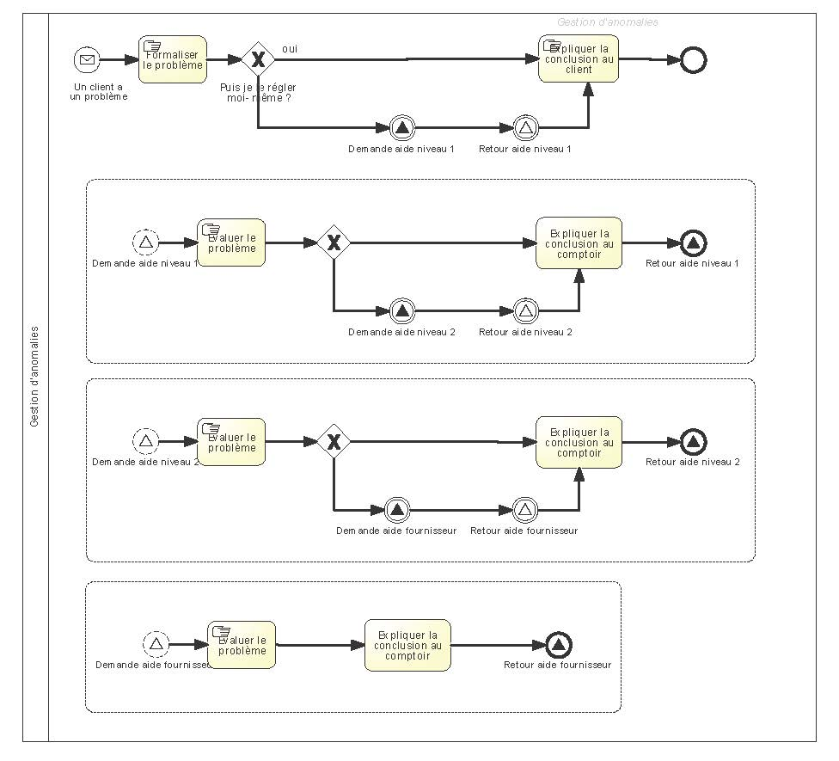

Slide 47
Exercice 4 : Architecture logicielle
Etablir une relation entre les modèles développés (Exercice 1 – processus simple, Exercice 2 : processus coopératif, Exercice 3 : processus « multi-thread ») et certains styles d’architectures logicielles.

Slide 48
Exercice 4 : Architecture logicielle (solution)
Etablir une relation entre les modèles (Exercice 1 – processus simple, Exercice 2 : processus coopératif, Exercice 3 : processus « multi-thread ») et certains styles d’architecture logicielle.
Cas 1 : le processus est géré par un système de gestion de processus unique au sein d’une entreprise
Cas2 : chaque niveau et le fournisseur exécutent leur propre processus géré par leur propre système et fournissent les activités à leur frontières comme des services Web
Cas 3 : le processus est géré par un système unique capable de gérer des « processus systèmes » s’exécutant en parallèle (exemple : thread Java)

Slide 49
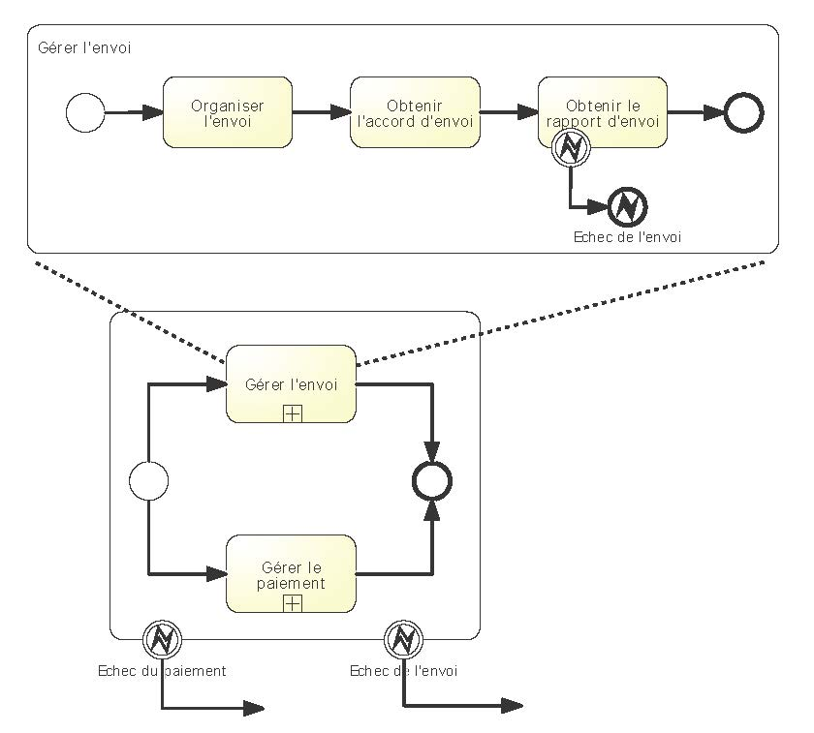
Gestion des exceptions (erreur)
L’événement généré est récupéré par un processus de plus haut niveau … Dans notre exemple, ici

Slide 50
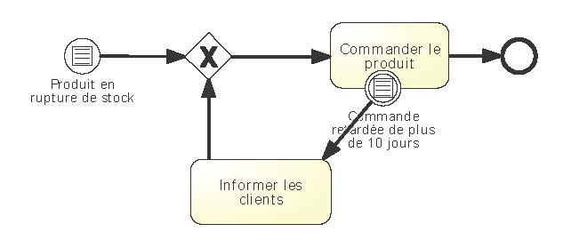
Règles de gestion

Slide 51
Données

Slide 52
Couloirs

Slide 54
Couloir vs. processus

Slide 55
Transaction

Slide 56
Transaction

Slide 57
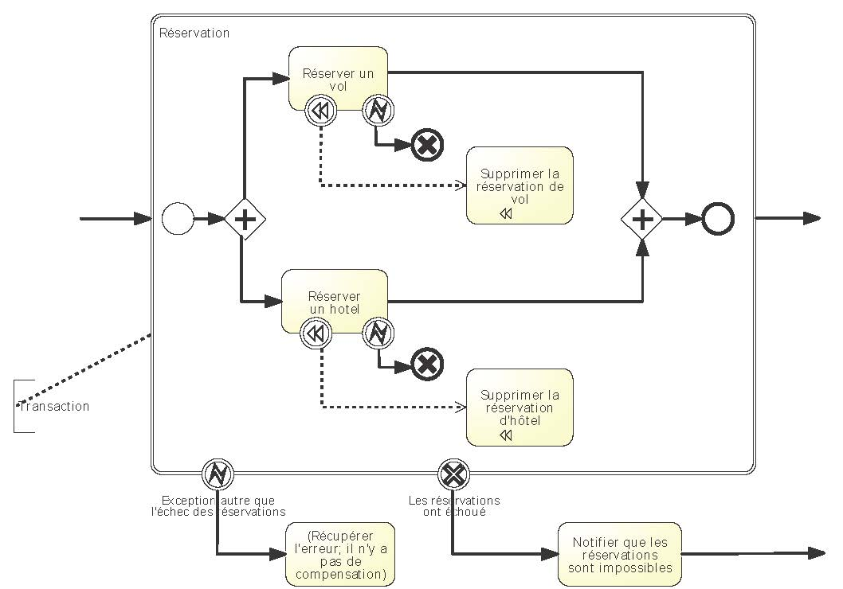
Transaction Exemple

Slide 58
Transaction Exemple

Slide 59
Résumé

Slide 60
BPMN 2.0. Orchestration

Slide 61
Branchements 2.0

Slide 62
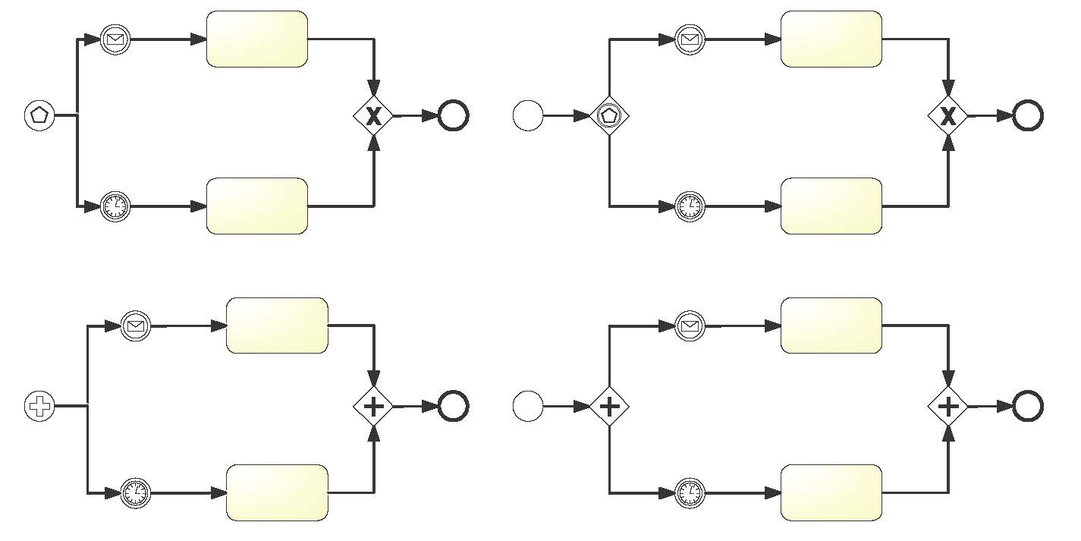
Nouvelles portes de début
Démarre une nouvelle instance à l’arrivée d’un des événements
Démarre une nouvelle instance à l’arrivée de tous les événements

Slide 63
Evénements --- BPMN 2.0.

Slide 64
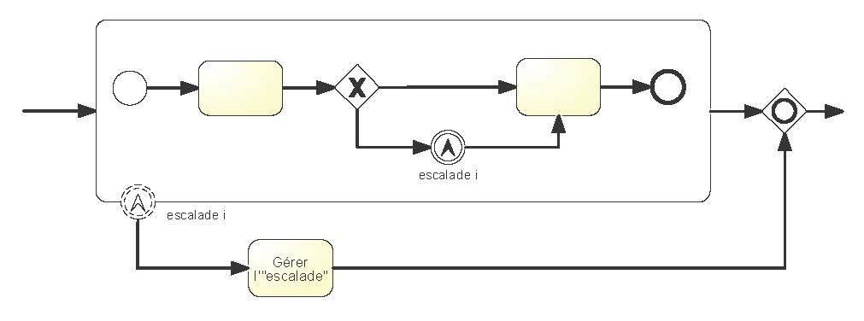
Evénement d’« escalade » : délégation à un niveau supérieur de responsabilité

Slide 65
Activités 2.0.

Slide 66
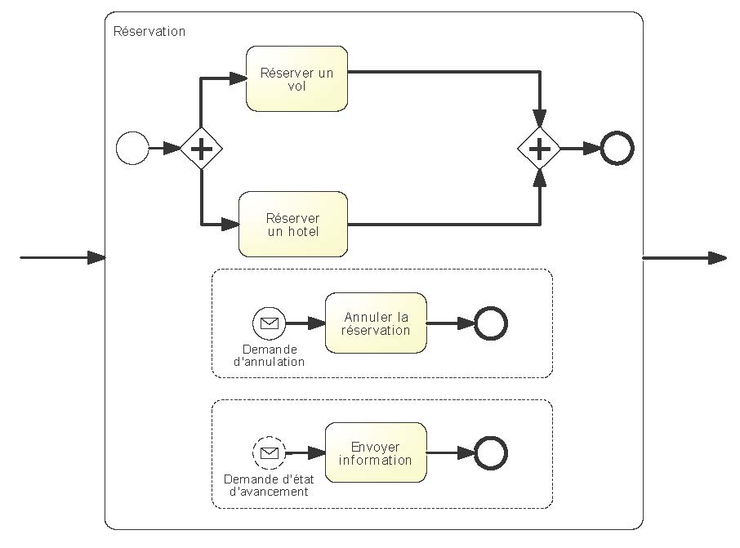
Sous-processus événementiel
déclenché par l’arrivé d’un événement
qui interrompt ( ) ou pas ( ) le processus en court
Evénement déclenchant
interrompant le processus global
Sous-processus événementiel
Evénement déclenchant
n’interrompant pas le processus global
(exécution en parallèle)

Slide 67
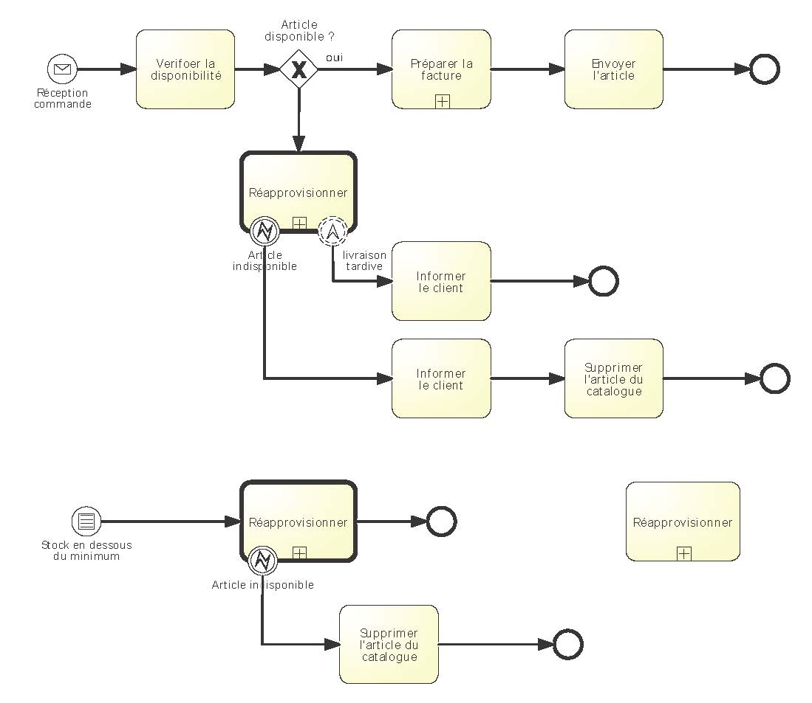
Activité appelante (appelant un processus)
Deux processus appelant
la même activité,
ici « Réapprovisionner »
Processus appelé
Une sorte d’appel de procédure ...

Slide 68
Sous-processus appelé (exemple du « Réapprovisionnement)
Evénements récupérés par les
deux processus appelants

Slide 70
Données 2.0.

Slide 71
Chorégraphies

Slide 72
chorégraphie
Une chorégraphie est un modèle de processus où les activités représentent les interactions entre les entités partie-prenantes (les flots de messages entre les processus locaux)
Motivation :
Une entité peut ne pas avoir envie d’exposer son processus interne, mais seulement ce qui est utile aux interactions
Simplement faire un focus sur les échanges de message, rendre interactions plus lisibles

Slide 73
Chorégraphies

Slide 74
Une chorégraphie
Une chorégraphie est un modèle de processus où chaque activité représente une interaction entre deux parties (deux processus locaux)

Slide 75
Orchestration vs. Chorégraphie

Slide 76
Chorégraphie : Exercice
Faire la chorégraphie correspondant à Exercice 2 : processus coopératif

Slide 77
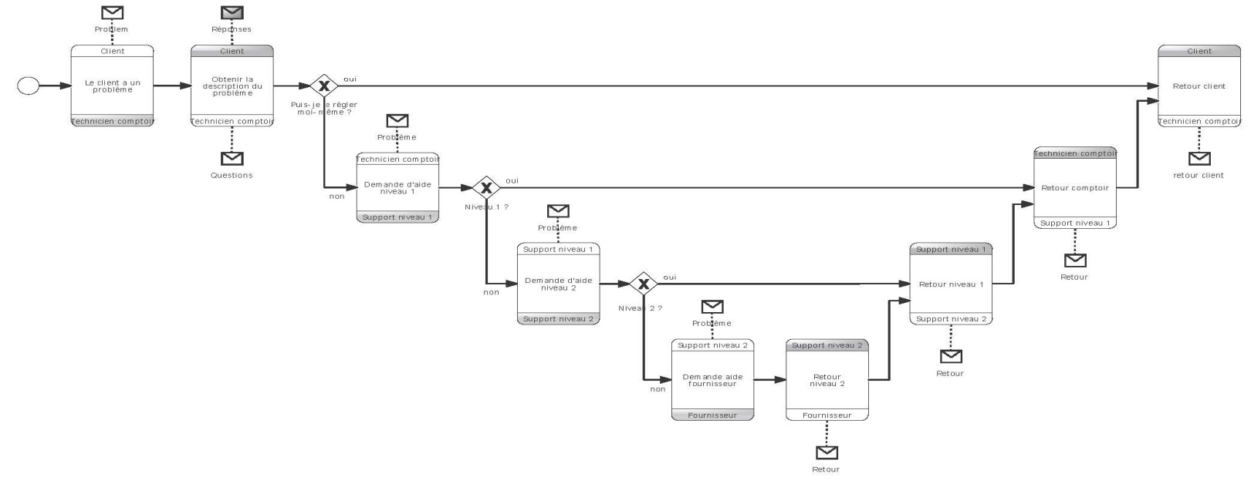

Slide 78
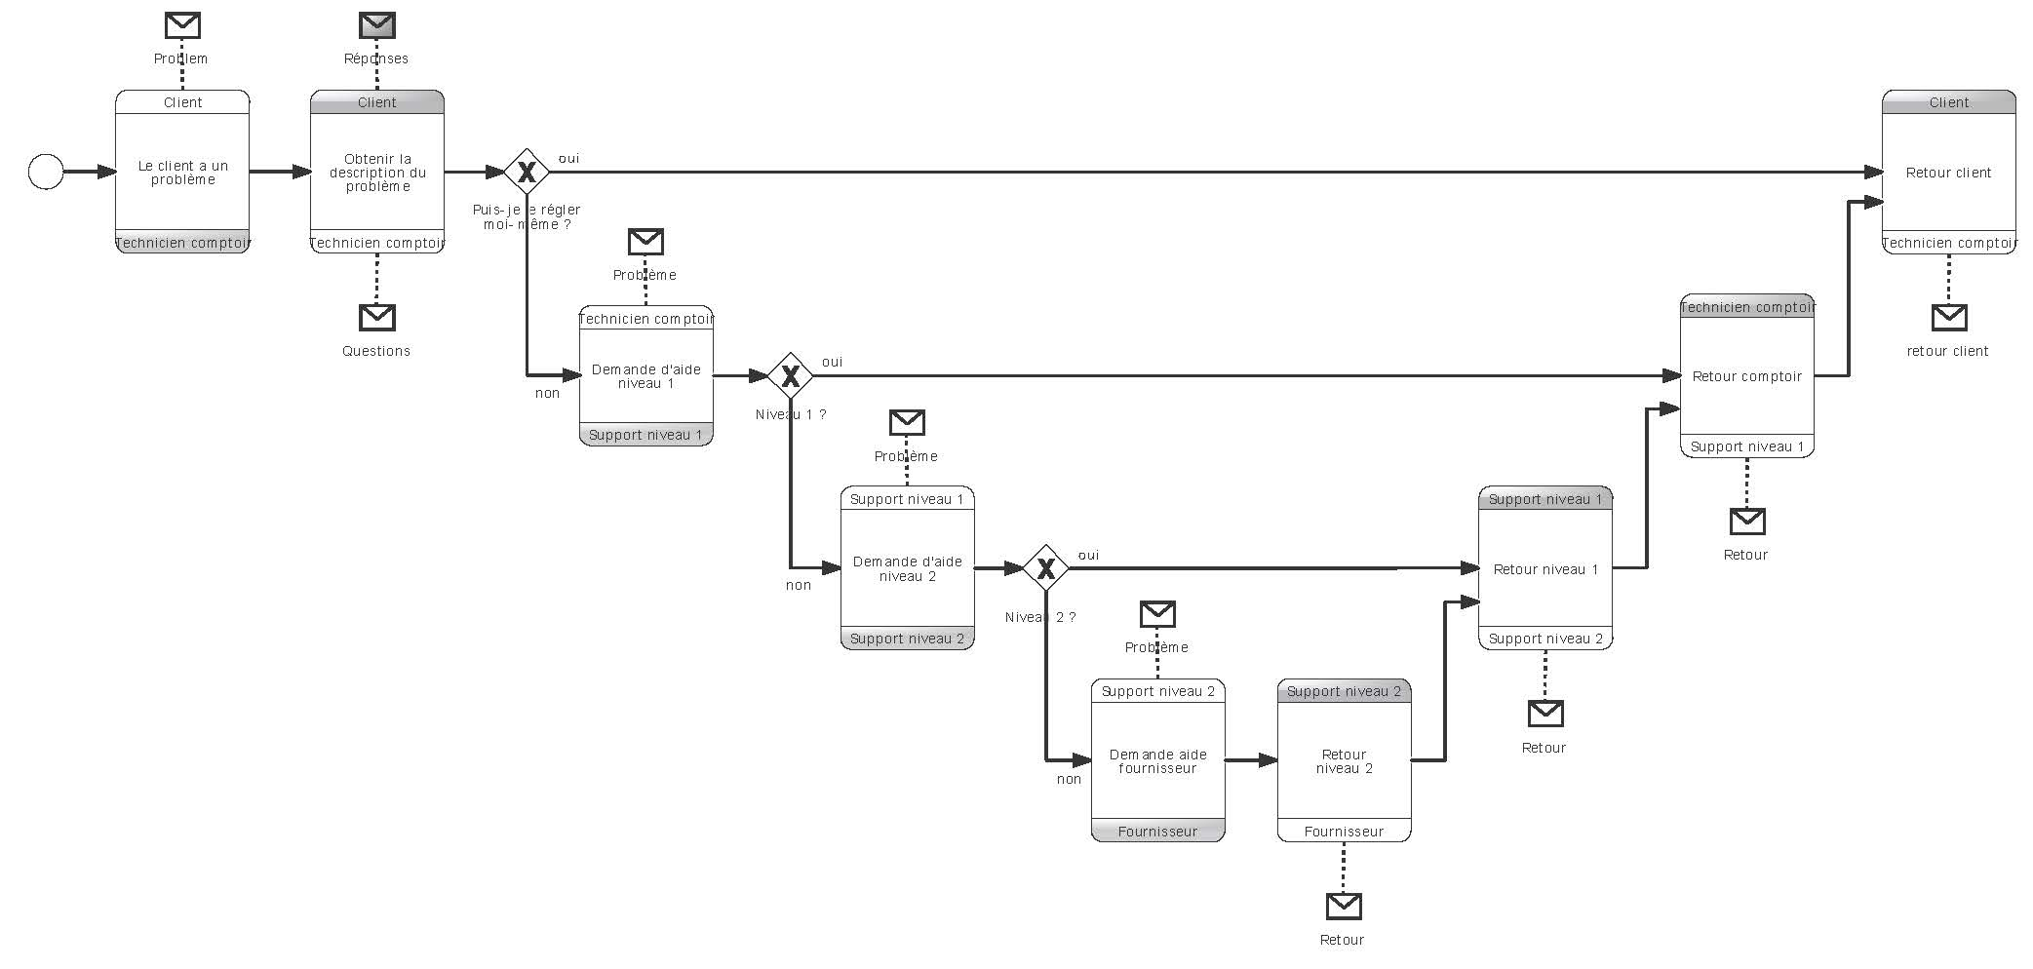

Slide 79
Conversations

